Slide 1

陳偉仁律師結辯

Slide 2


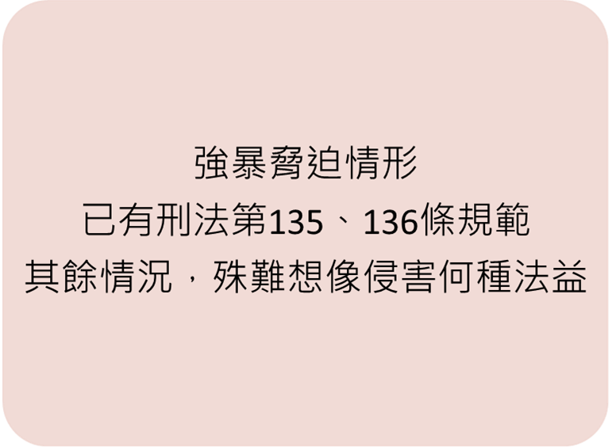
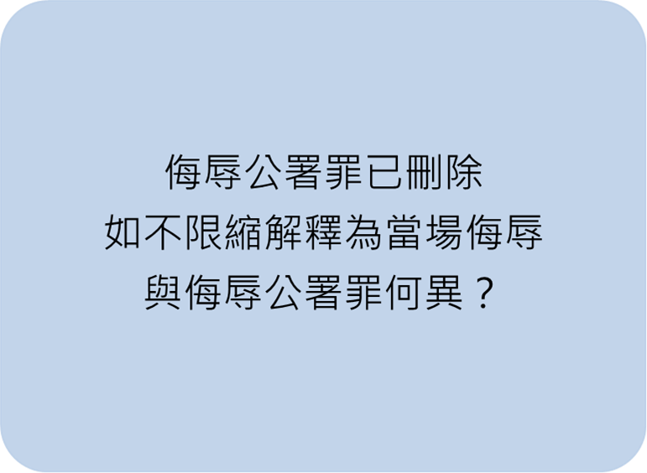
系爭規定前段
當場侮辱公務員
系爭規定後段
對於依法執行之職務公然侮辱

Slide 3



C.C.& C. LAW FIRM
刑法第140條侵害言論自由，不符比例原則，應屬違憲
Thank you for listening.
05-2719197
info@ccclaw.com.tw
唯心法律事務所 嘉義市東區維新路72號3樓

